Slide 1
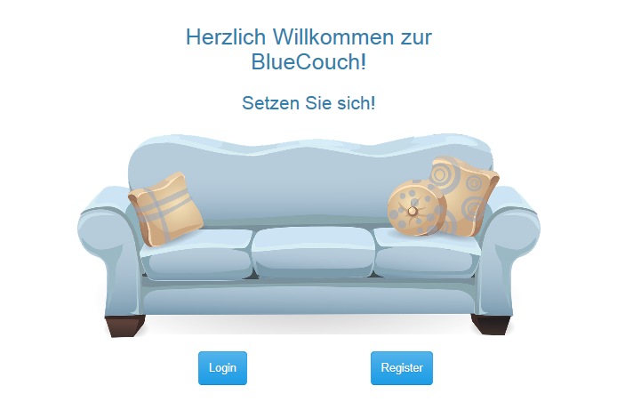
ENDPRÄSENTATION
Mohamed Gazar
Patrik Misurec
Christian Pfneisl

Slide 2
USE – CASES (17)
Profilinfo verwalten (Kontaktdaten, Pers. Info, Bild) (3)
Gruppe / Sichtbarkeit anlegen / löschen (1)
Freund einladen / löschen – auf Einladung reagieren (3)
Freund zu Gruppe zuordnen (1)
Pinnwandbeitrag hinzufügen / löschen (2)
Userseite ansehen (1)
User mit Stichwort suchen (1)
Beitrag melden (1)
User sperren (1)
Beitrag prüfen (1)
Beitrag von Pinnwand löschen (1)
Statistik auswerten (1)

Slide 3
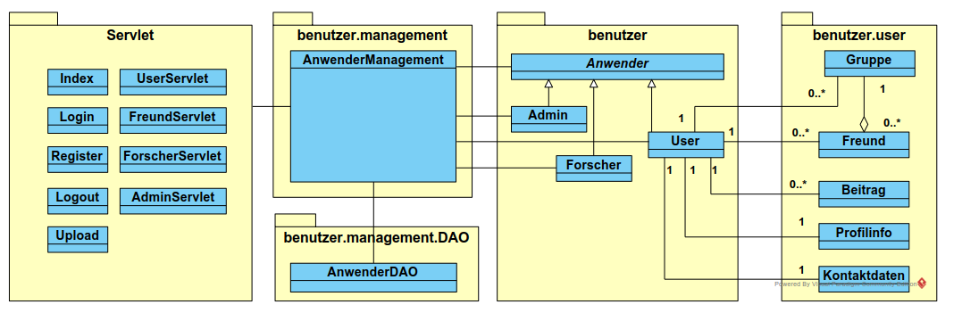
STRUKTUR

Slide 4
IMP1
OFFEN

Slide 5
IMP2
OFFEN

Slide 6
IMP3
OFFEN

Slide 7
Komplexität
OFFEN

Slide 8
Projektumfang
OFFEN

Slide 9
DANKE FÜR EURE AUFMERKSAMKEIT

